Slide 1
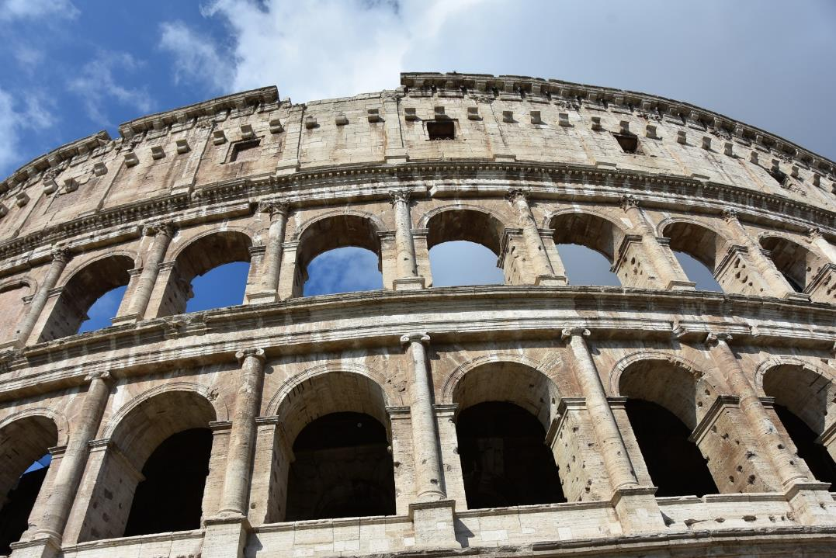
Satellite monitoring of ground and structure deformations applied to Coliseum archaeological park
Alfonsina Russo1, Irma Della Giovampaola1, Daniele Spizzichino2, and Gabriele Leoni2 1Colosseum
Archaeological Park, Piazza S.Maria Nova, 53 00186 Rome (irma.dellagiovampaola@beniculturali.it)
2ISPRA, Roma, Italy (daniele.spizzichino@isprambiente.it)

Slide 2
The Archaeological Park of the Colosseum was established with the Ministry Decree n. 15 of 12 January 2017, with the aim of assigning to an institution with special autonomy the task of providing for the protection and enhancement of the central archaeological area of Rome
The Archaeological Park of the Colosseum with around of 8 MLn of tourists every year is one of the most archaeological visited CH at worldwide.
The Archaeological Park of the Colosseum became fully operative at the beginning of 2018
and as a first ACT start with the institution of “the monitoring office”.

Slide 3
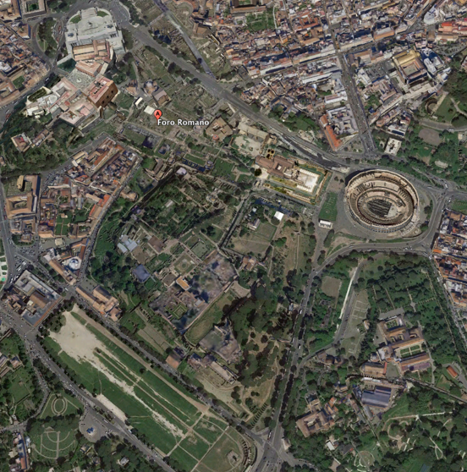
THE ZONING OF THE PARCO ARCHEOLOGICO DEL COLOSSEO FOR THE MANAGEMENT OF MONITORING AND MAINTENANCE ACTIVITIES
The zoning is useful for the ordinary monitoring and maintenance every day activities
PALATINO:
Zona arcaica
Complesso Augusteo
Domus Tiberiana
Palazzi Imperiali
Vigna Barberini e pendice E del Palatino
Pendice S del Palatino
S. Maria Antiqua e pendice O del Palatino
Orti Farnesiani
1
2
3
4
VII
III
VIII
I
V
II
IV
FORO ROMANO:
Pendice del Campidoglio
Piazza del Foro
Pendici della Velia
Pendice N del Palatino
COLOSSEO
DOMUS AUREA
VI
Russo, I Della Giovampaola, Il monitoraggio e la manutenzione delle aree archeologiche. Il piano per il futuro del Parco archeologico del Colosseo, in Monitoraggio e manutenzione delle aree archeologiche. Cambiamenti climatici, dissesto idrogeologico, degrado chimico-ambientale, atti del convegno internazionale di studi, Roma, Curia Iulia, 20-21 marzo 2019, a cura di A. Russo-I. Della Giovampaola, cs.. Bibliotheca archaeologica, 65.
Notes:
La zonizzazione è funzionale alla gestione delle attività ordinarie e straordinarie di monitoraggio e manutenzione

Slide 4
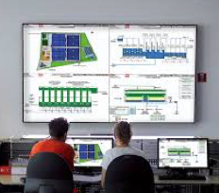
Flow chart, all data are fully integrated into the online system
UTENTIESTERNI
UTENTI
ESTERNI
Russo, I Della Giovampaola, Il monitoraggio e la manutenzione delle aree archeologiche. Il piano per il futuro del Parco archeologico del Colosseo, in Monitoraggio e manutenzione delle aree archeologiche. Cambiamenti climatici, dissesto idrogeologico, degrado chimico-ambientale, atti del convegno internazionale di studi, Roma, Curia Iulia, 20-21 marzo 2019, a cura di A. Russo-I. Della Giovampaola, cs.. Bibliotheca archaeologica, 65.
UTENTI
INTERNI
WEB
UTENTIINTERNI
APP
WEB
SEDE UFFICIO:
• Data entry
• Archivio storico
• Gestione User
• Schede
• Documenti
CABINA DI REGIA
Ufficio con videowall
visualizzazione online eventi
DATA BASE +
SOFTWARE E PLUGIN
ACQUISIZIONE
PERIODICA
DI DATI
DATA LOG
E SENSORI
REPORT:
• Monumenti
• Funzionario
• Utenti esterni
• Cantieri
RILIEVI LASERSCAN
FOTOGRAM
METRICI
MONITORAGGIO
SATELLITARE
The monitoring office implementation is also driven by the necessity to be supported by interdisciplinary team in order to standardize procedure and protocols of action to be extended to all the national and international archaeological sites
Notes:
La necessità degli archeologici di organizzare gruppi multidisciplinari e operativi a supporto delle messa a sistema del progetto che diventi procedura standard e prtocollo operativo per tutte le altre realte archeologiche anche internazionali

Slide 5
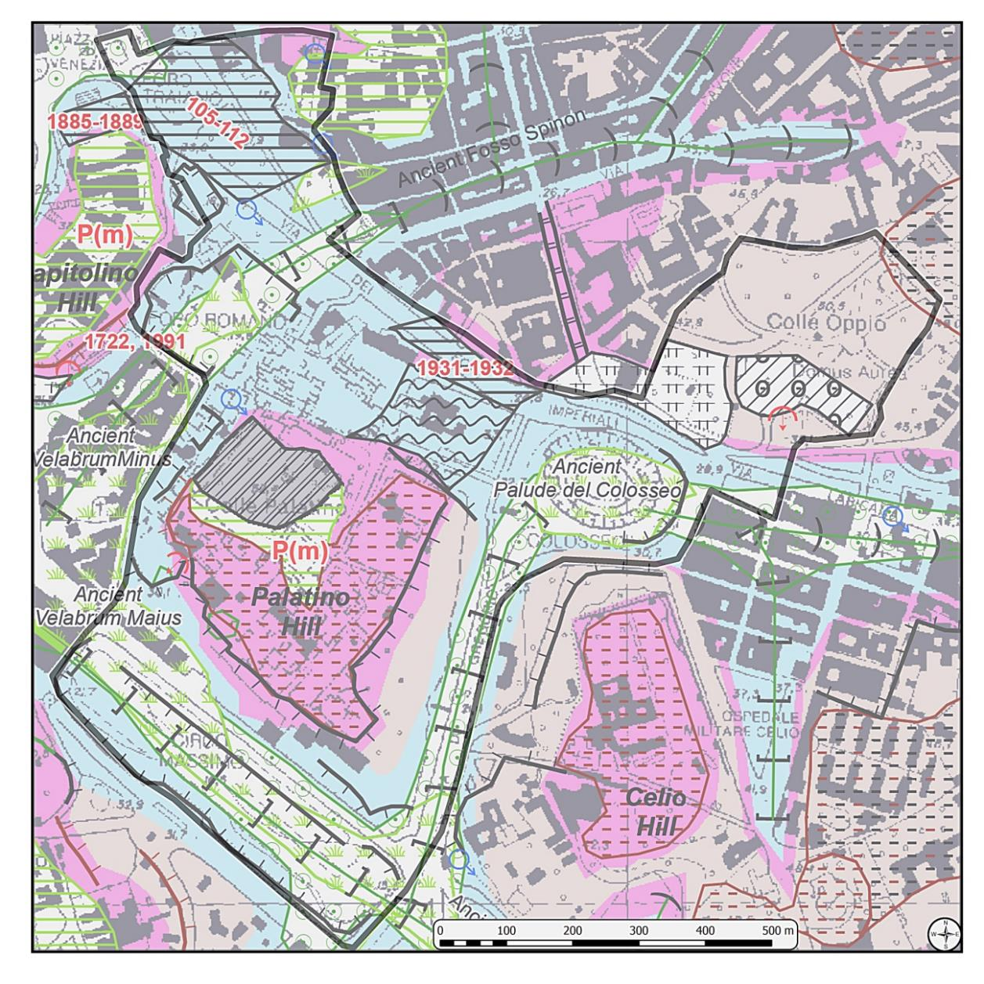
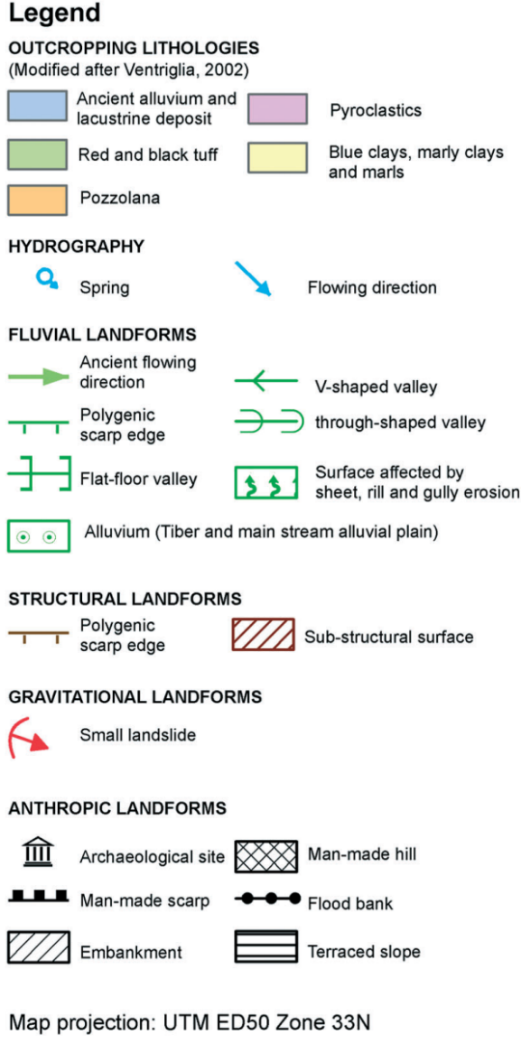
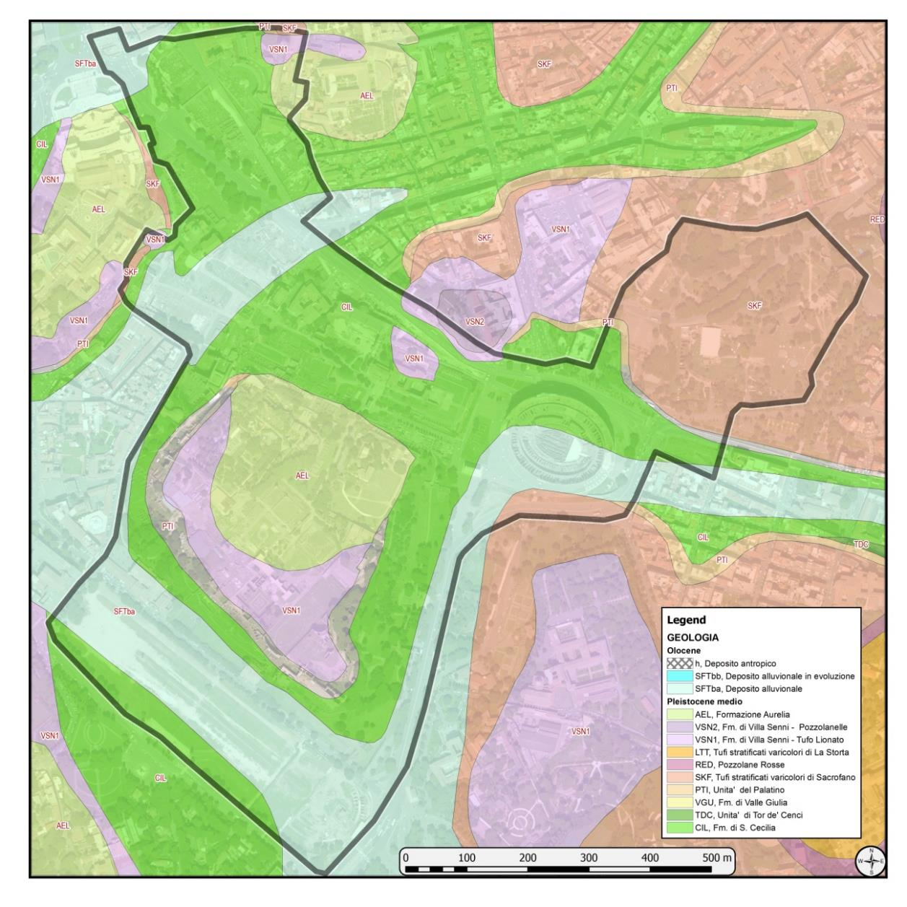
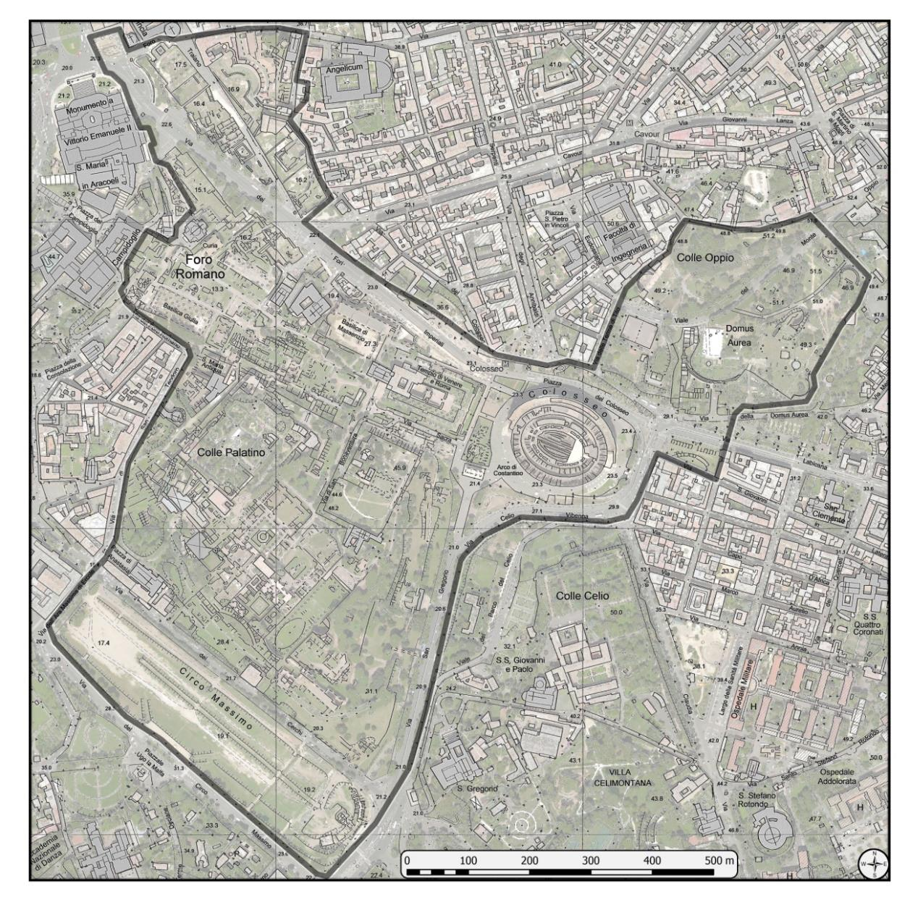
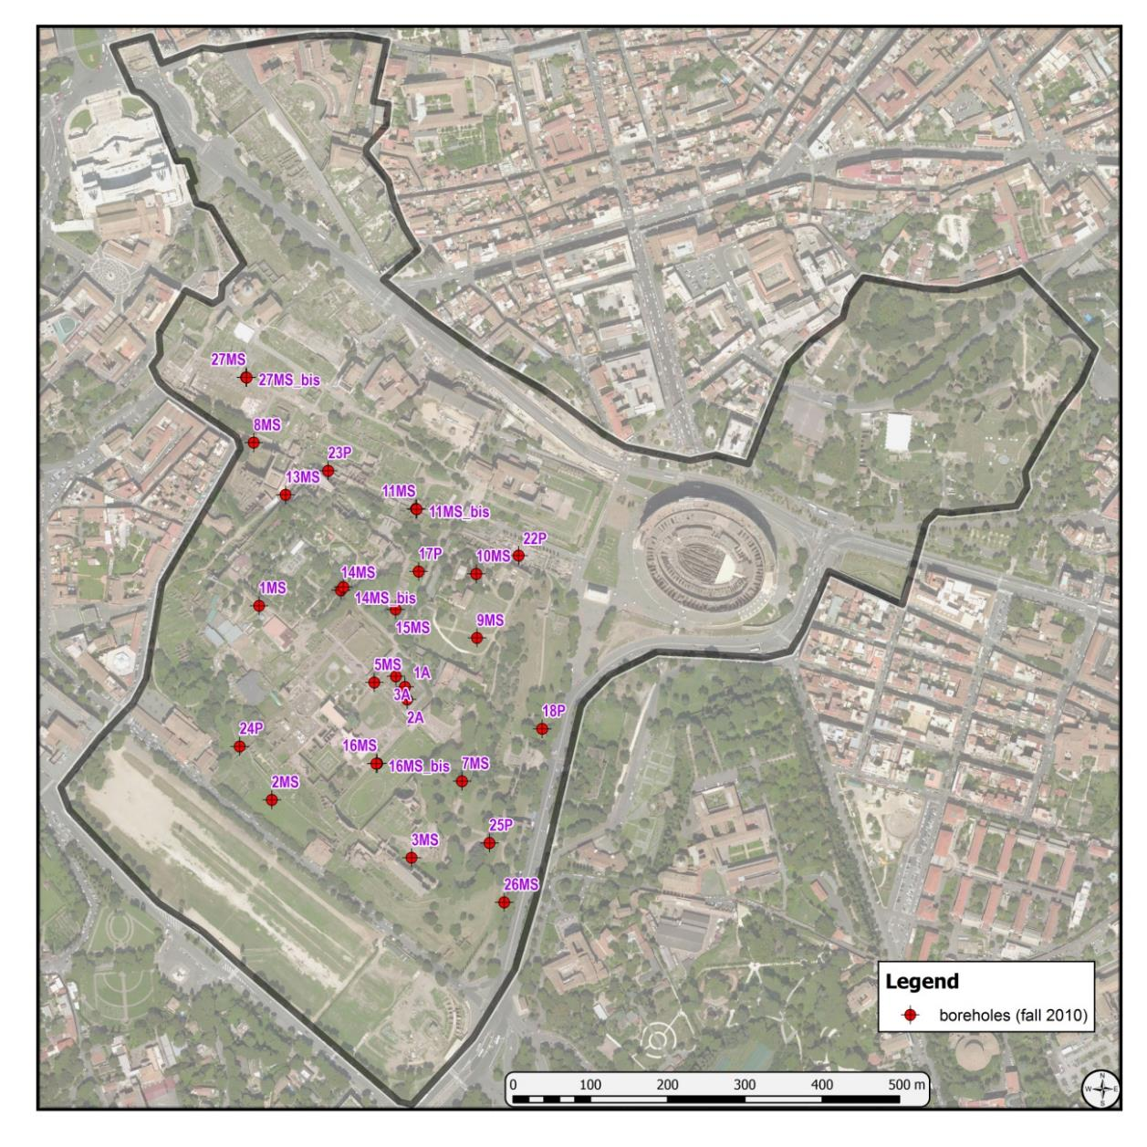
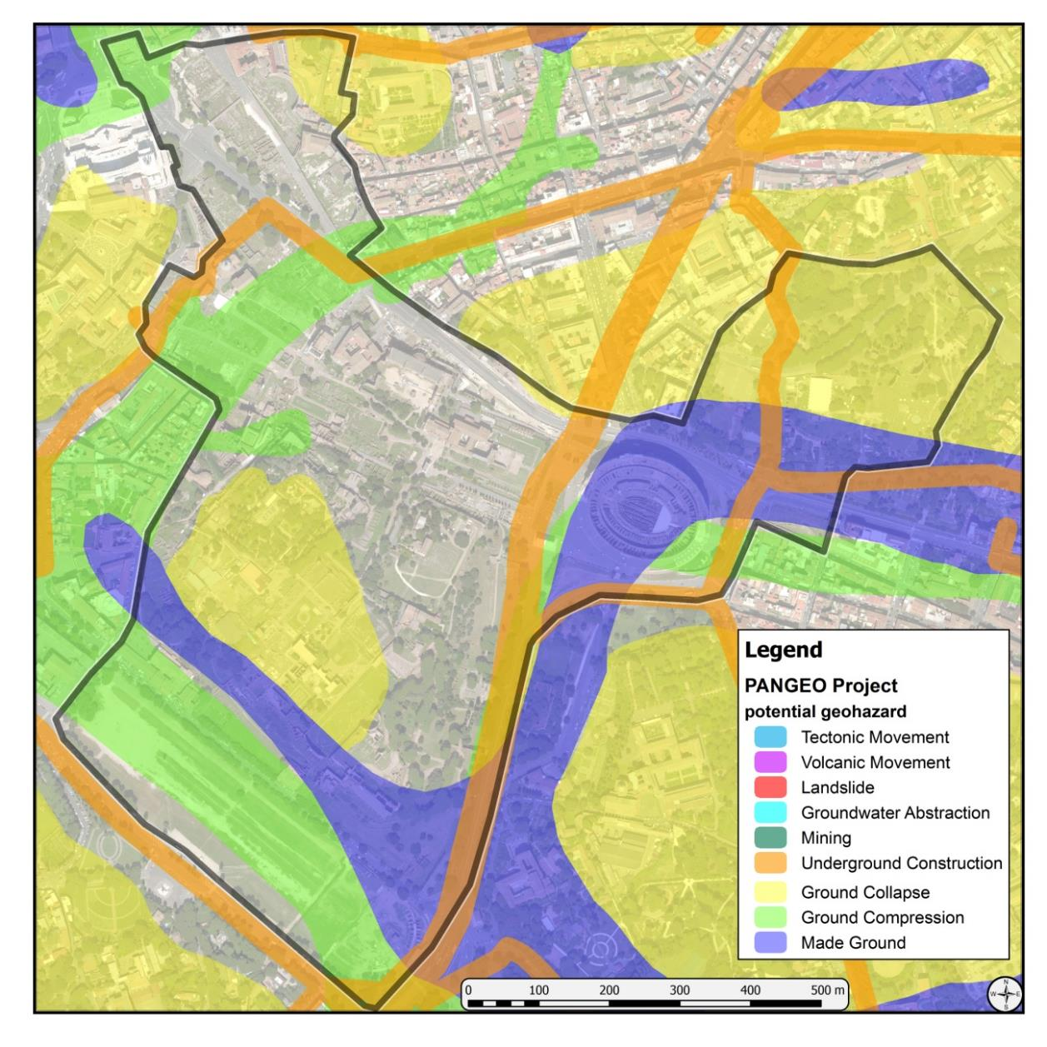
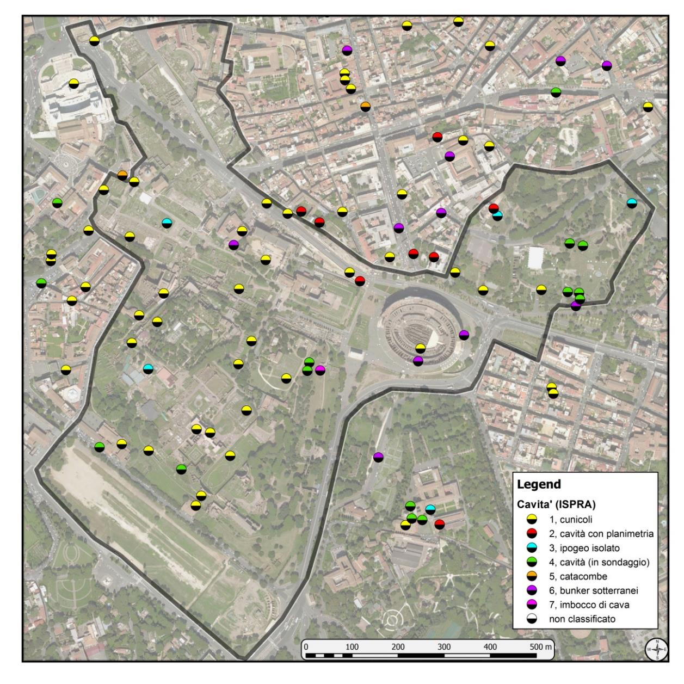
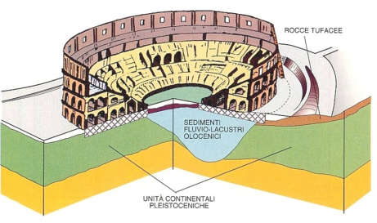
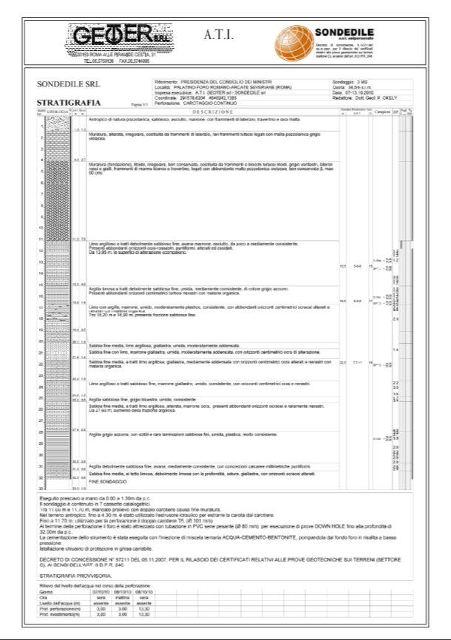
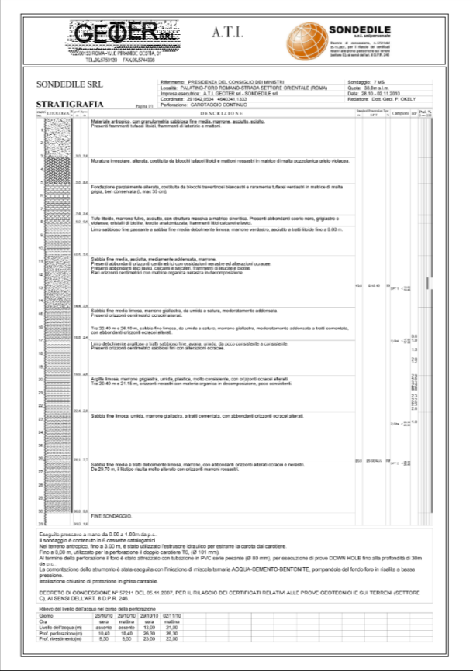
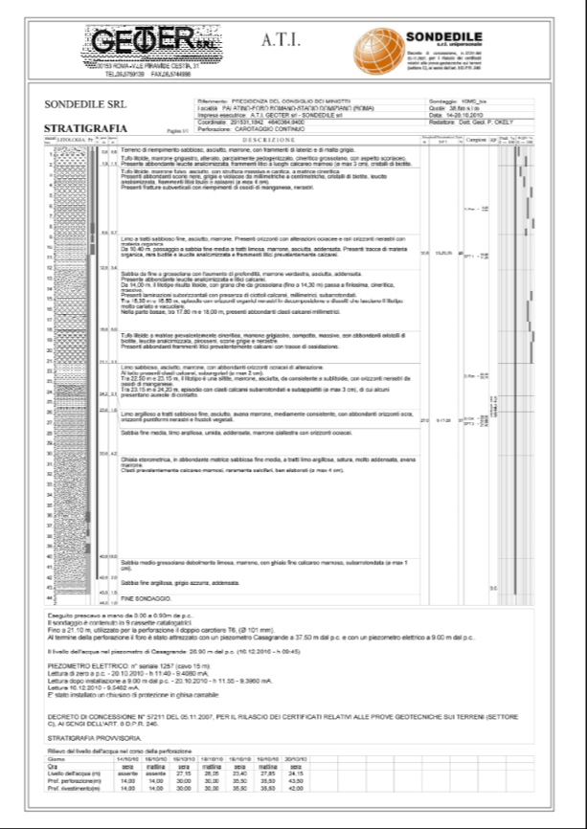
COLLECTION OF BASE LAYER MAP – WEB GIS IMPLEMENTATION
Bore holes map GEOTER-SONDEDILE
(2010)
TOPOGRAPHY
CTR scale 1:5.000 (ed. 2002)
Orto photo:
Microsoft BingMaps, 2016
TLS
3D laser scanning of all the site is under implementation

Slide 6
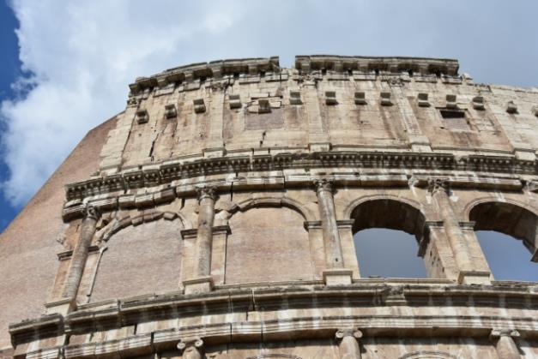
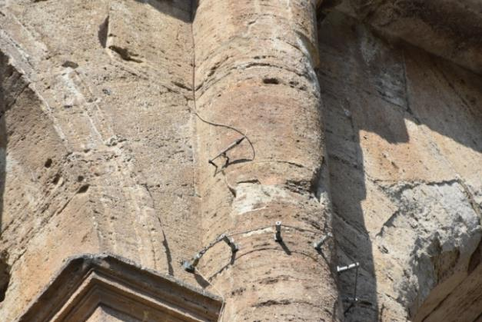
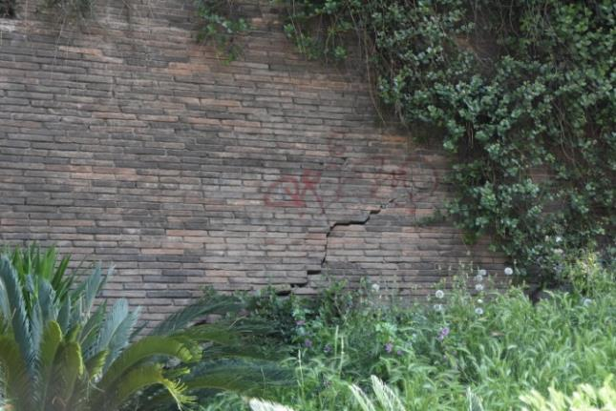
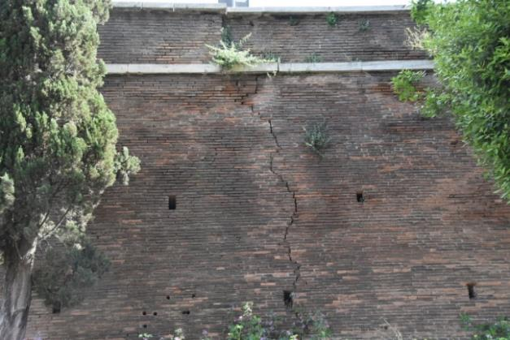
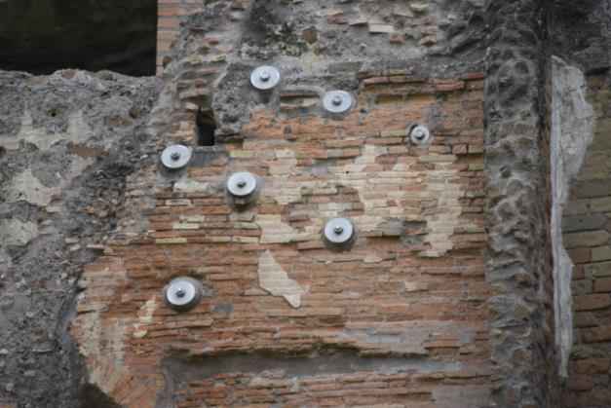
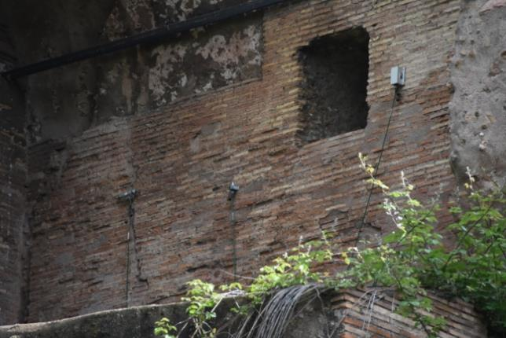
Recognition of past monitoring system and instrumentation and of previous interventions
The systematic collection concerning past and present monitoring system and mitigation measures is under implementation as well as the systematic collection of fracture and damage assessment along the main structures of the park.
Notes:
Sistematica attività di censimento e mappatura di tuti gli strumenti passati e presenti di monitoraggio e consolidamento

Slide 7
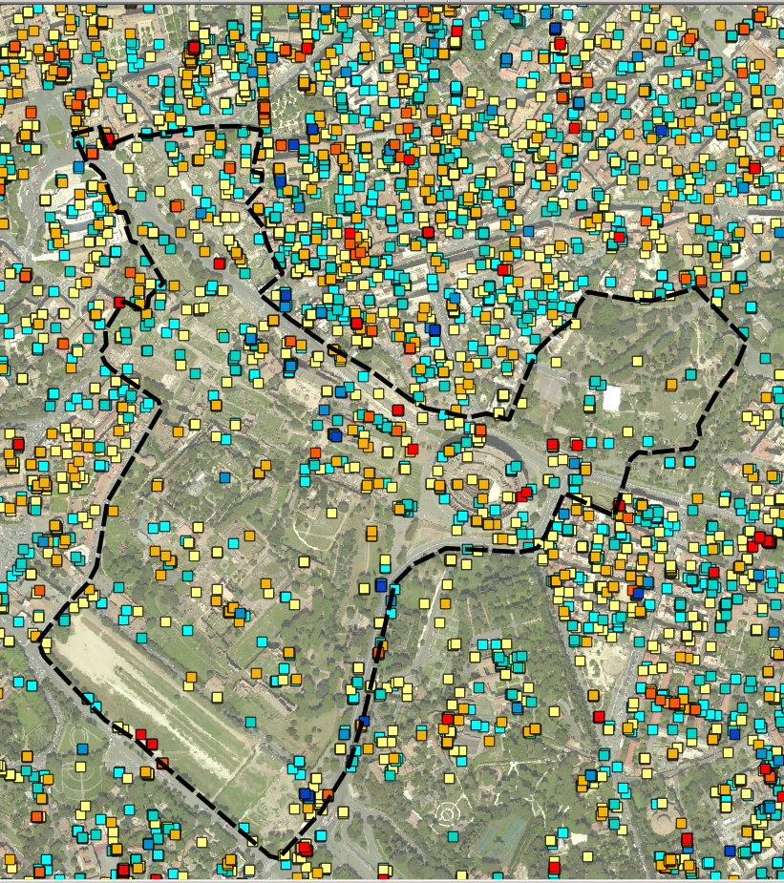
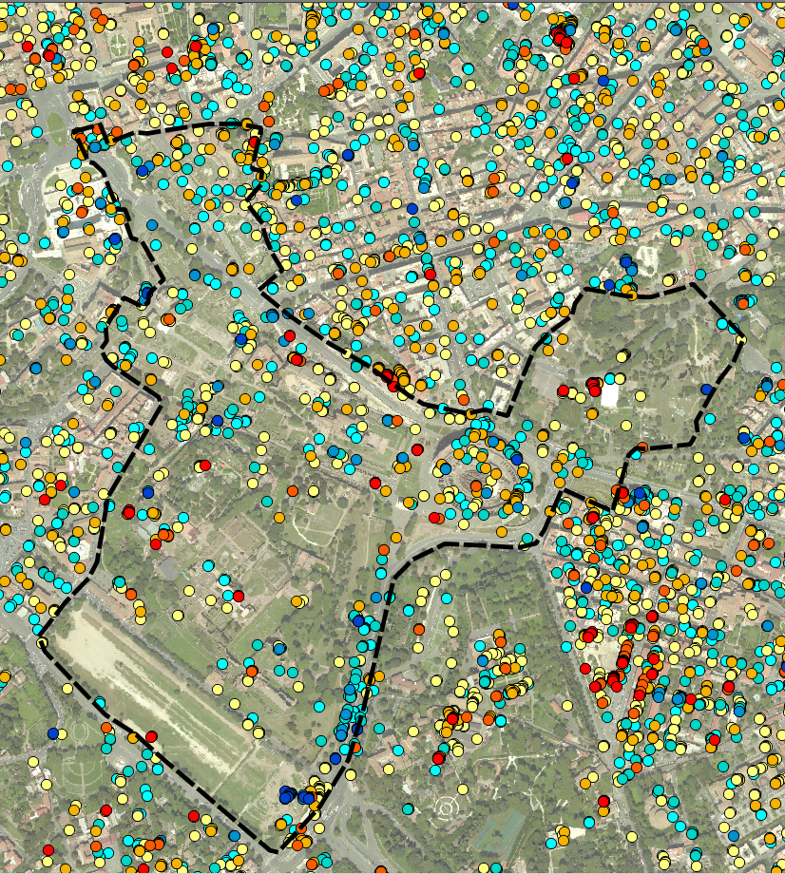
EO and satellite monitoring implementation
PSP-IFSAR e-geos elaboration march 2019
ASCending Jul 2010 – Dec 2018 DESCending Feb 2011 – Dec 2018

Slide 8
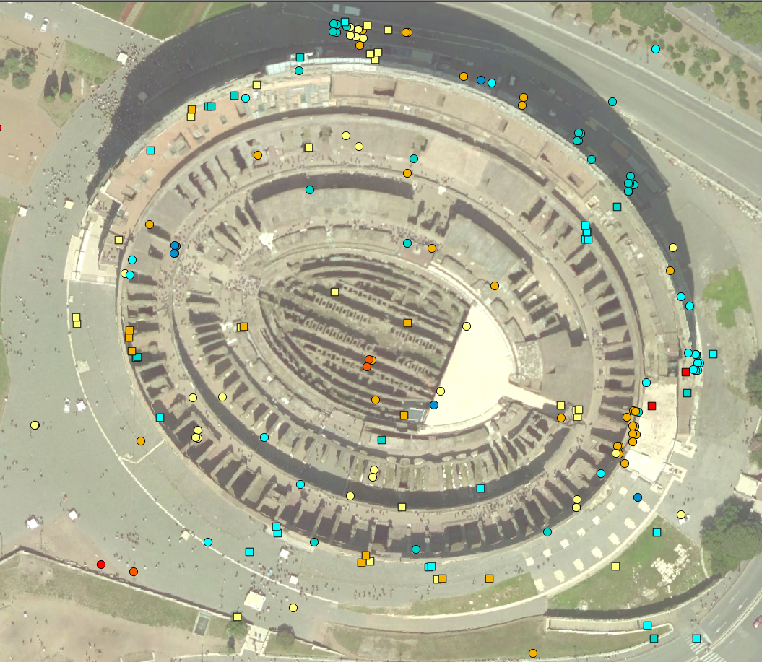
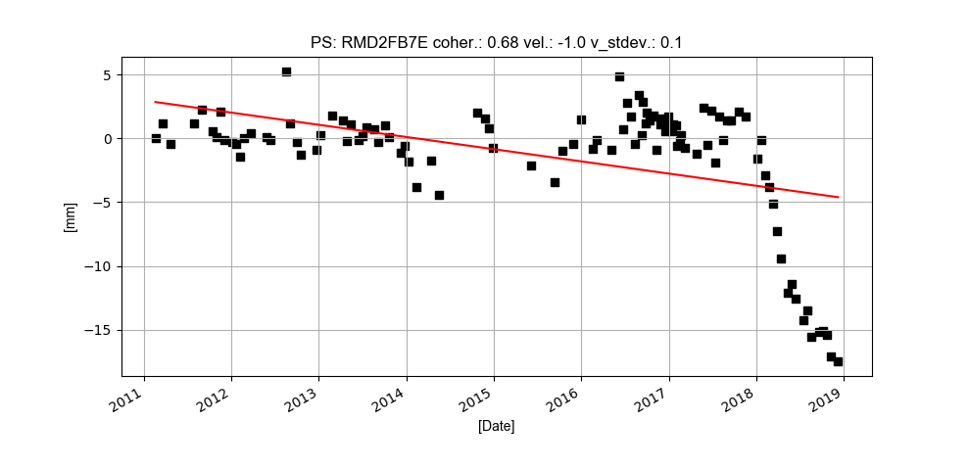
EO and satellite monitoring implementation
PSP-IFSAR e-geos processing march 2019
HIMAGE StripMap (high resolution 3𝑚× 3𝑚), COSMO-Skymed costellation; i datasets ascending and descending respectively 135 and 107 SAR imagines.
• CSK data ascending elaboration, 04/07/2010 - 05/12/2018;
Elaborazione con dati CSK discendenti, acquisiti nel periodo 19/02/2011 - 07/12/2018;
• Integrazione delle misure ottenute con le due geometrie d’acquisizione, per la derivazione delle componenti verticale e orizzontale a risoluzione ridotta.
REFERENCE POINT
ASC RMA0E584
DESC RMD2CB91

Slide 9
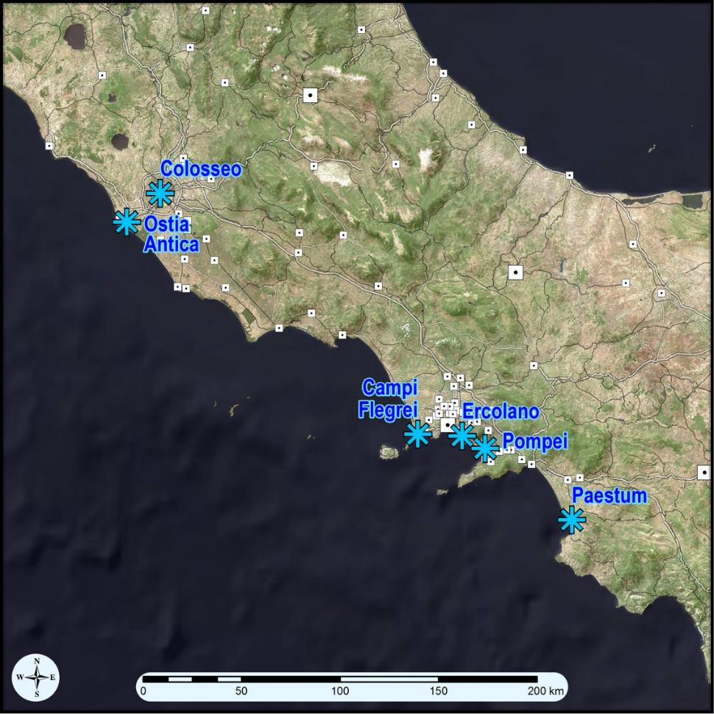
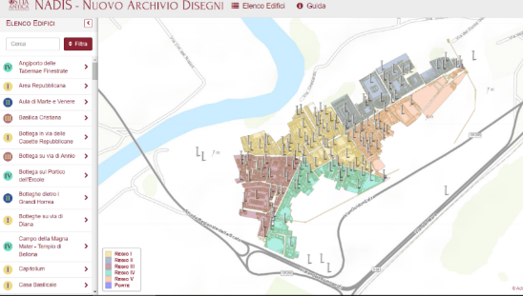
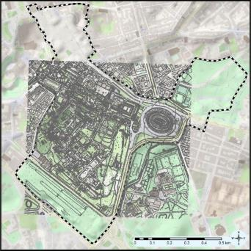
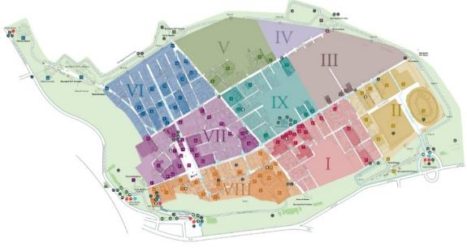
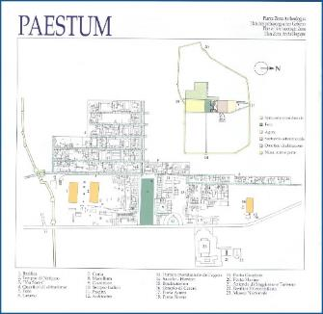
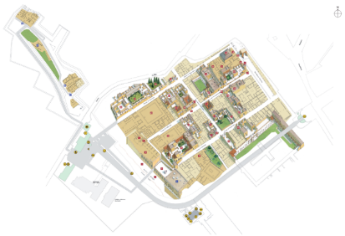
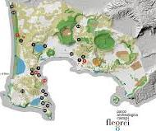
ITALIAN ARCHEOLOGIAC PARK NETWORK IMPLEMENTATION -INAP
DM 1440 del 02-04-2019 L.190
«..monitoraggio plurisistemico anche mediante l’analisi satellitare del patrimonio archeologico e monumentale nazionale…»
Finanziamento biennale.
La rete:
Parco Archeologico del Colosseo;
Parco Archeologico di Pompei;
Parco archeologico di Paestum;
Parco Archeologico di Ercolano;
Parco Archeologico dei Campi Flegrei;
Parco Archeologico di Ostia Antica.
All the park are actually involved providing information of their base monitoring system available or under implementation: different park different problem different solution for the monitoring applications

Slide 10
CONCLUSIONS
The archaeological park of colosseum start with the right approach in terms of proactive approach in order to reduce future problems triggered by geo-hazard and anthropogenic hazards;
The technical board for monitoring is in the operational phase for the implementation of the actions (e.g. platform implementations; in situ monitoring implementation and upgrade; downscaling of satellite services);
The Colosseum approach (standard and protocol) will be extended in the next two years to the Italian network of archaeological park

